Slide 1
ĐÁP CA
SAU CHÚA NHẬT XIV
THƯỜNG NIÊN

Slide 3
Lạy Cha trên trời/ Xin cho ơn đức tin mà Cha ban tặng chúng con/ trong Chúa Giêsu Kitô Con Cha/ và Anh của chúng con/ cùng ngọn lửa đức ái được thắp lên trong tâm hồn chúng con bởi Chúa Thánh Thần/

Slide 4
khơi dậy trong chúng con niềm hy vọng hồng phúc/ hướng về Nước Cha trị đến/ Xin ân sủng Cha biến đổi chúng con/ thành những người miệt mài vun trồng hạt giống Tin Mừng/

Slide 5
Ước gì những hạt giống ấy/ biến đổi từ bên trong nhân loại và toàn thể vũ trụ này/ trong khi vững lòng mong đợi trời mới đất mới/ lúc mà quyền lực Sự Dữ sẽ bị đánh bại/ và vinh quang Cha sẽ chiếu sáng muôn đời/

Slide 6
Xin cho ân sủng của Năm Thánh này/ khơi dậy trong chúng con/ là Những Người Lữ Hành Hy Vọng/ niềm khao khát kho tàng ở trên trời/ đồng thời cũng làm lan tỏa trên khắp thế giới/

Slide 7
niềm vui và sự bình an của Đấng Cứu Chuộc chúng con/ Xin tôn vinh và ngợi khen Cha là Thiên Chúa chúng con/ Cha đáng chúc tụng mãi muôn đời. Amen.

Slide 9
THỨ HAI
SAU CHÚA NHẬT XIV
THƯỜNG NIÊN

Slide 11
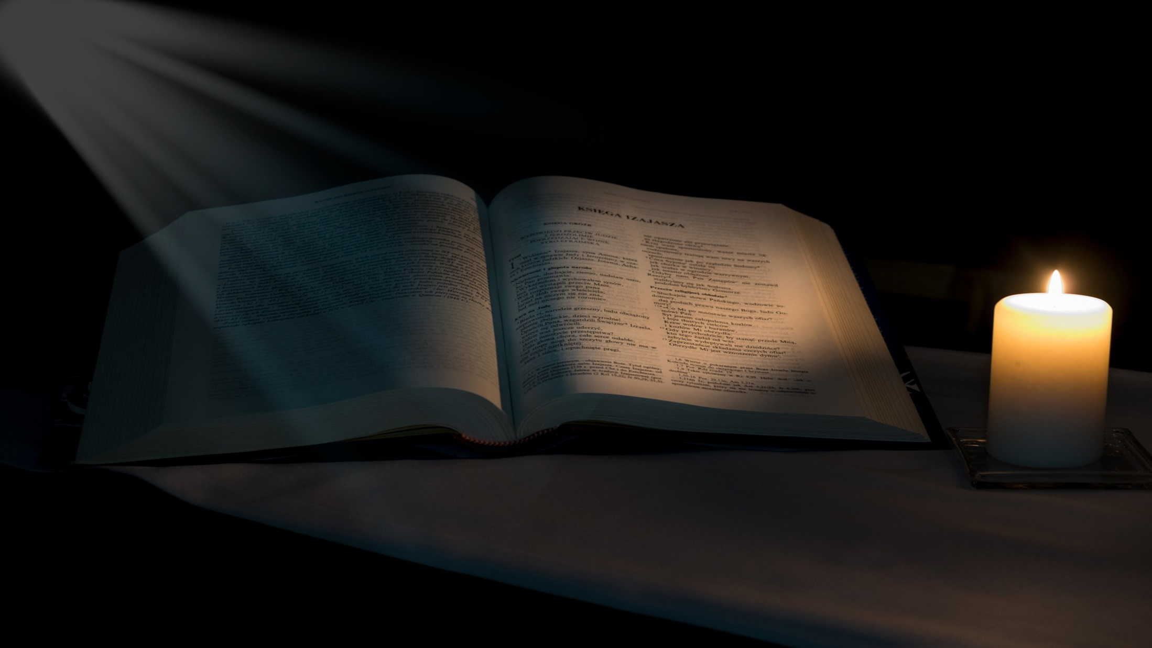
Bài đọc 1
Gia-cóp chiêm bao thấy một chiếc thang dựng dưới đất, đầu thang chạm tới trời, trên đó có các sứ thần của Thiên Chúa lên lên xuống xuống, và từ trên đó Thiên Chúa phán.
Bài trích sách Sáng thế.

Slide 12
Đáp ca.
Lạy Thiên Chúa, con tin tưởng vào Ngài.

Slide 13
Alleluia-Alleluia:
Đấng Cứu Độ chúng ta là Đức Giê-su Ki-tô đã tiêu diệt thần chết, và đã dùng Tin Mừng mà làm sáng tỏ phúc trường sinh.
Alleluia.

Slide 16
THỨ BA
SAU CHÚA NHẬT XIV
THƯỜNG NIÊN

Slide 18
Bài đọc 1
Người ta sẽ gọi tên ngươi là Ít-ra-en, vì ngươi đã đấu với Thiên Chúa và ngươi đã thắng.
Bài trích sách Sáng thế.

Slide 19
Đáp ca.
Lạy Chúa, sống công minh chính trực, con sẽ được trông thấy mặt Ngài.

Slide 20
Alleluia-Alleluia:
Chúa nói : Tôi chính là Mục Tử nhân lành. Tôi biết chiên của tôi, và chiên của tôi biết tôi.
Alleluia.

Slide 23
THỨ TƯ
SAU CHÚA NHẬT XIV
THƯỜNG NIÊN

Slide 24
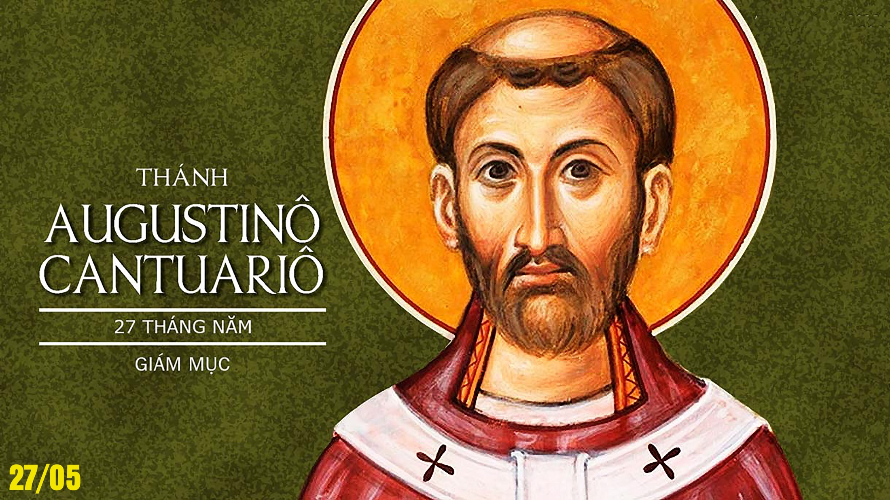

Slide 26
Bài đọc 1
Chúng ta gặp cảnh ngặt nghèo này, vì chúng ta có lỗi với em chúng ta.
Bài trích sách Sáng thế.

Slide 27
Đáp ca:
Xin đổ tình thương xuống chúng con, lạy Chúa, như chúng con hằng trông cậy nơi Ngài.

Slide 28
Alleluia-Alleluia:
Chúa nói: Triều đại Thiên Chúa đã đến gần. Anh em hãy sám hối và tin vào Tin Mừng.
Alleluia:

Slide 31
THỨ NĂM
SAU CHÚA NHẬT XIV
THƯỜNG NIÊN

Slide 33
Bài đọc 1
Thiên Chúa đã gửi tôi sang Ai-cập để cứu sống anh em.
Bài trích sách Sáng thế.

Slide 34
Đáp ca:
Hãy nhớ lại những kỳ công Chúa thực hiện.

Slide 35
Alleluia-Alleluia:
Chúa nói: Triều đại Thiên Chúa đã đến gần. Anh em hãy sám hối và tin vào Tin Mừng.
Alleluia:

Slide 38
THỨ SÁU
SAU CHÚA NHẬT XIV THƯỜNG NIÊN

Slide 41
Bài đọc 1
Cha chết cũng được, sau khi đã thấy mặt con.
Bài trích sách Sáng thế.

Slide 42
Đáp ca:
Người công chính được Chúa thương cứu độ.

Slide 43
Alleluia-Alleluia:
Khi nào Thần Khí sự thật đến, Người sẽ dẫn anh em tới sự thật toàn vẹn, và sẽ làm cho anh em nhớ lại mọi điều Thầy đã nói với anh em.
Alleluia:

Slide 47
THỨ BẢY
SAU CHÚA NHẬT XIV
THƯỜNG NIÊN

Slide 49
Bài đọc 1
hế nào Thiên Chúa cũng sẽ viếng thăm anh em và đưa anh em từ đất này lên.
Bài trích sách Sáng thế.

Slide 50
Đáp ca:
Hỡi những ai nghèo hèn, hãy kiếm tìm Thiên Chúa, là tâm hồn phấn khởi vui tươi.

Slide 51
Alleluia-Alleluia:
Khi nào Thần Khí sự thật đến, Người sẽ dẫn anh em tới sự thật toàn vẹn, và sẽ làm cho anh em nhớ lại mọi điều Thầy đã nói với anh em.
Alleluia:

